Slide 1
La boucle « for »
Syntaxe de la boucle For:
for (Init_compteur;Condition;Inc(Déc)rémentation_compteur)
{
…
…
…
}
Bloc d’instructions
Cette boucle permet d’exécuter un bloc d’instructions un certain nombre de fois (ce nombre est connu à l’avance).
Une variable d’itération (appelée Compteur) servira à compter le nombre de répétitions effectuées
Si le bloc contient une seule instruction, les accolades ne sont plus nécessaires.

Slide 2
Schéma de la boucle "For"
…
…
A
B
D
for (Init_compteur;Condition;Inc(Déc)rémentation_compteur)
{
…
…
…
}
C1
Si la Condition est vraie
C2
Si la Condition est fausse
…
…

Slide 3
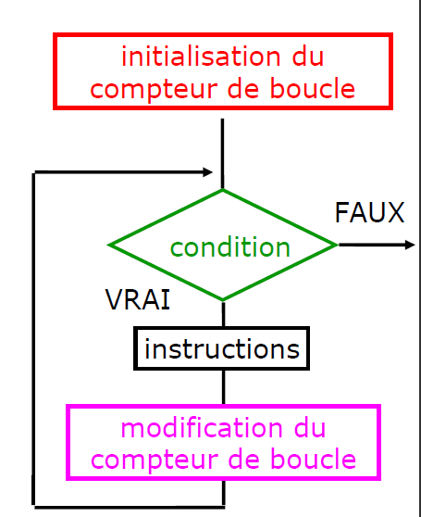
Exemple
// Programme utilisant une boucle for
#include <stdio.h>
void main ()
{
int a, k=10;
}
for (a=1; a <= k; a++)
printf (‘’Bonjour’’);

Slide 4
Exerçons-nous?
Incorrect:
Erreur de programmation
Modification de la limite
de la boucle !!!
// Programme utilisant une boucle for
#include <stdio.h>
void main ()
{
int a, k=100;
}
Syntaxiquement correct
for (a=1; a <= k+100; a++)
k = k+10;

